Slide 1
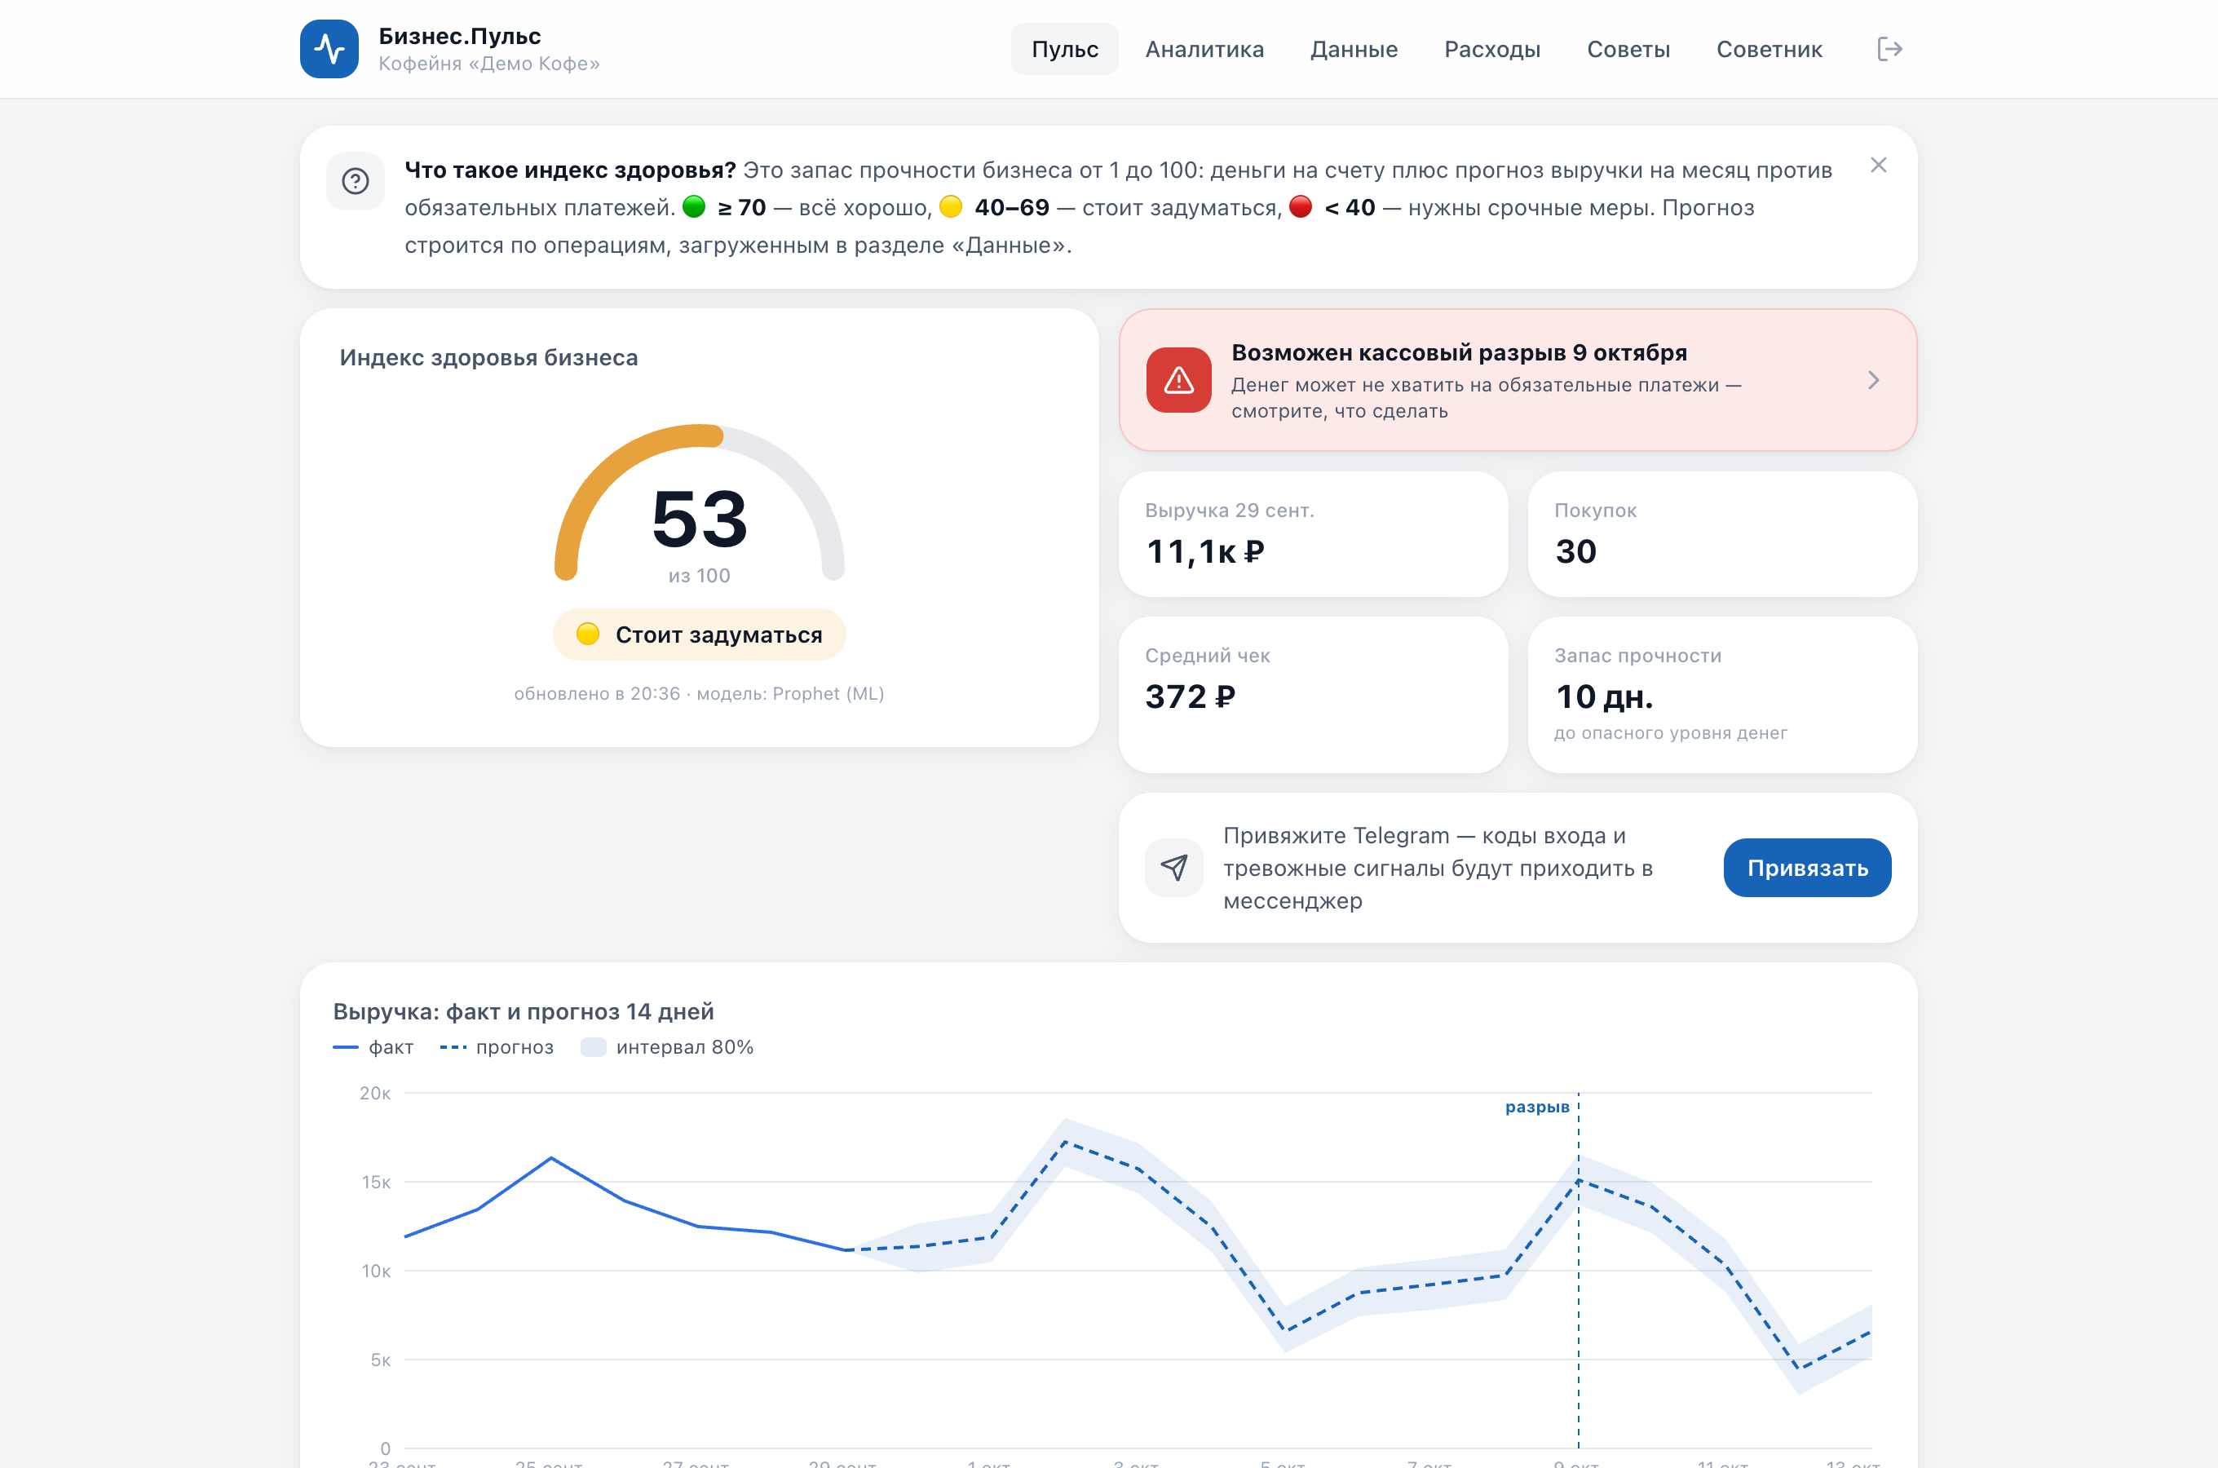
Бизнес.Пульс
Учебный проект по управлению программными проектами
Разработка системы мониторинга и прогнозирования денежных потоков малого бизнеса
От выписки к понятной картине бизнеса: динамика, прогноз и советы.
Команда из трёх студентов · 150 часов
Бизнес.Пульс · учебный проект · сентябрь 2026
01
Notes:
Источник: локальный проект Бизнес.Пульс и скриншот приложения от 07.10.2026.

Slide 2
Задача и границы продукта
Для владельца малого бизнеса
Проблема
Решение
Граница MVP
Операции и расходы приходится сводить вручную. Падение поступлений и риск кассового разрыва замечают поздно.
Загрузить CSV, увидеть метрики и динамику, получить прогноз на 14 дней и рекомендации.
Номер счёта хранится как метаданные. Для прямого банковского API нужны авторизация и адаптер конкретного банка.
Система работает с данными счёта любого банка через единый CSV-формат.
Бизнес.Пульс · учебный проект · сентябрь 2026
02

Slide 3
Как работает система
Путь данных от файла к решению
1 · Данные
2 · Сервер
3 · Аналитика
4 · Интерфейс
Личный CSV / админский импорт
Go API · валидация · PostgreSQL
Метрики · индекс · прогноз
Дашборд · советы · отчёт
→
→
→
Дополнительно: Python/Prophet с резервным Go-прогнозом, Telegram-уведомления и опциональный LLM API.
Бизнес.Пульс · учебный проект · сентябрь 2026
03

Slide 4
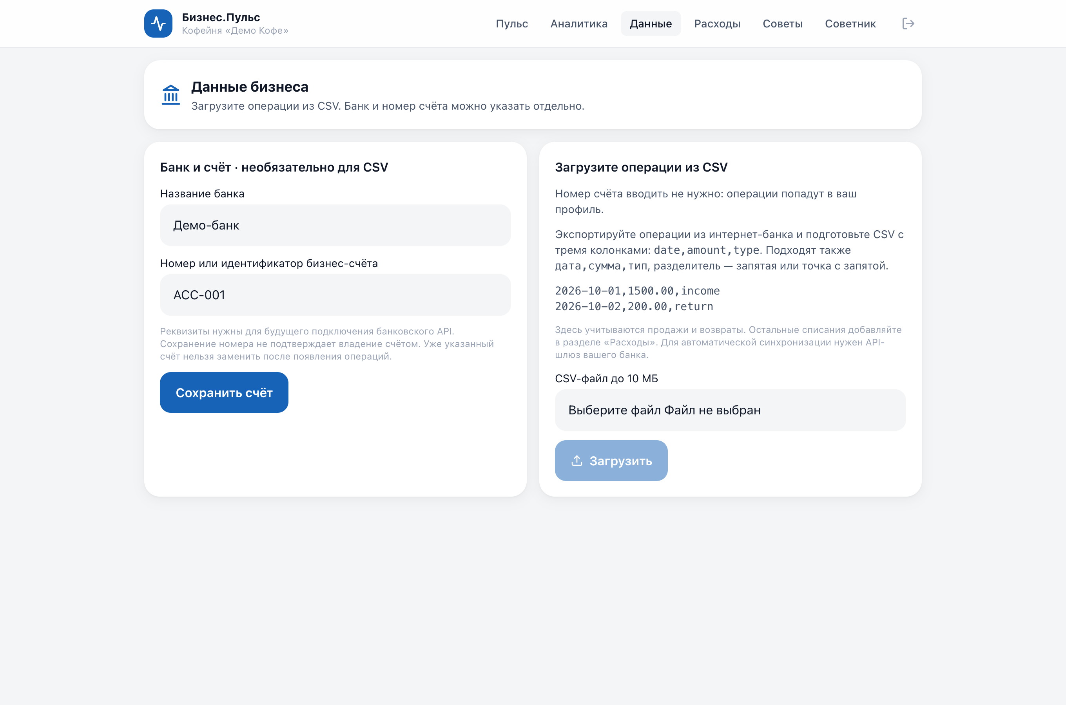
Данные и ежедневный обзор
Скриншоты работающего локального стенда
Загрузка операций и данные счёта
Состояние бизнеса и прогноз
Бизнес.Пульс · учебный проект · сентябрь 2026
04
Notes:
Оба снимка получены с локального стенда 07.10.2026.

Slide 5
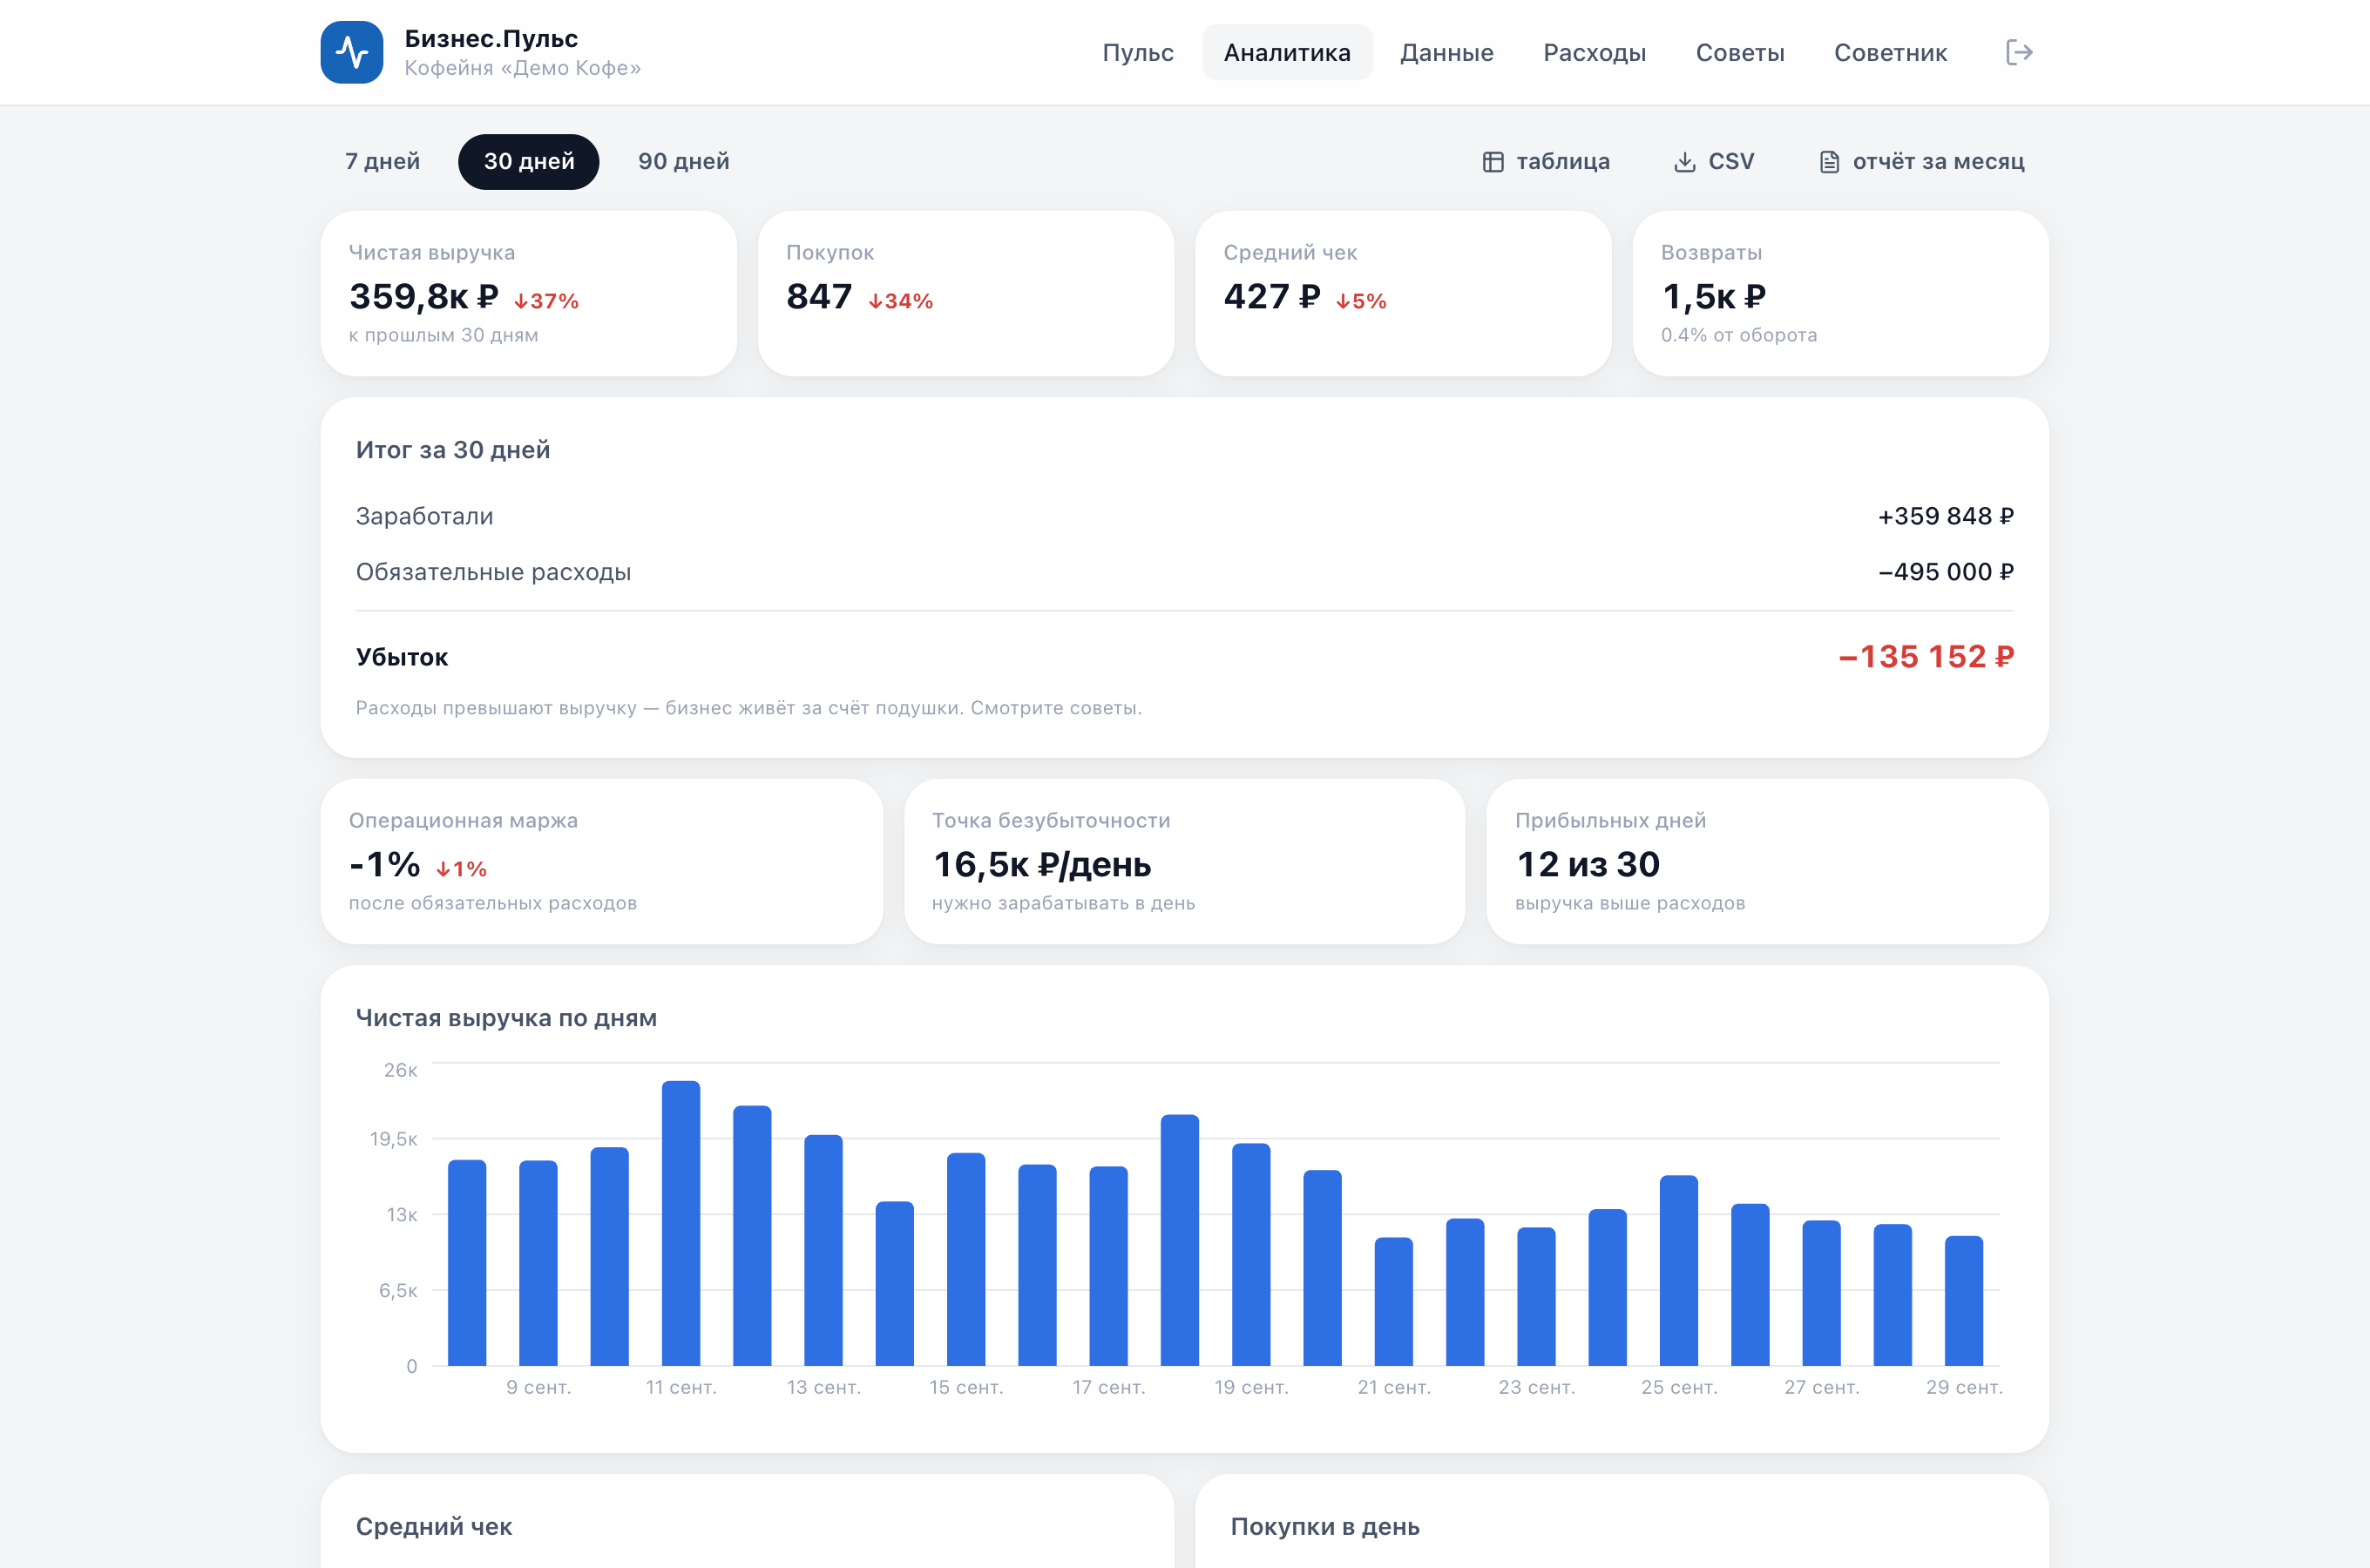
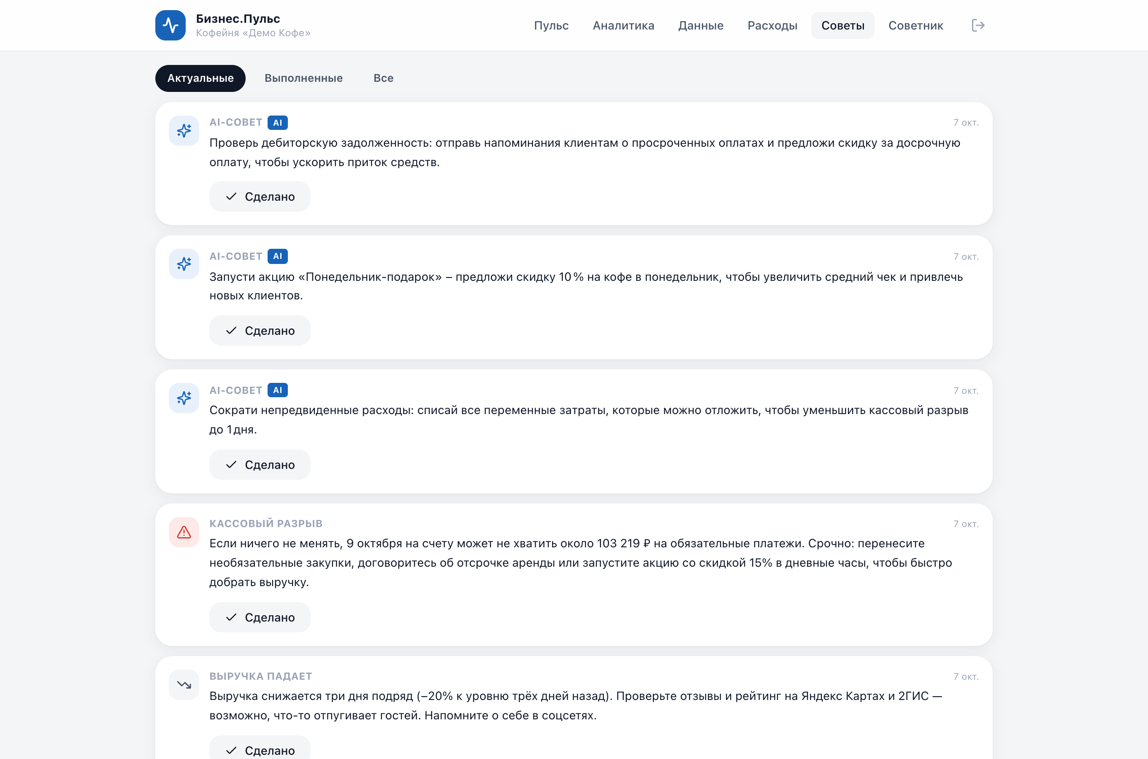
Аналитика и рекомендации
Расчёты отделены от генеративного текста
Графики, операции, экспорт
Правила; AI при настроенном API
Бизнес.Пульс · учебный проект · сентябрь 2026
05
Notes:
AI-советы требуют проверки человеком; снимки сделаны 07.10.2026.

Slide 6
Команда и календарный план
Роли равноценны по общей нагрузке
Студент 1 · 50 ч
Студент 2 · 50 ч
Студент 3 · 50 ч
Backend: данные, миграции, CSV, личный импорт. QA импорта и API — 8 ч.
Backend: метрики, прогноз, LLM и Telegram. QA расчётов и API — 8 ч.
Frontend: экраны, навигация, UI QA, инструкция и презентация.
01–04.09 требования → 07–18.09 реализация → 21–25.09 интеграция → 28–30.09 QA и сдача
Бизнес.Пульс · учебный проект · сентябрь 2026
06

Slide 7
Что готово и что проверено
Результат учебного MVP
Доступно в проекте
Ограничения и развитие
Вход, импорт CSV, расходы, аналитика, индекс состояния, прогноз, советы, Telegram-бот, опциональный LLM-клиент, тестовые сценарии.
Прямой API банка не подключён. Точность прогноза на реальных данных не валидирована. Следующий шаг — авторизованный адаптер банка и пользовательская проверка.
Проверка: Docker Compose, сборка веб-приложения и автоматические тесты серверной части.
Бизнес.Пульс · учебный проект · сентябрь 2026
07

